Slide 1
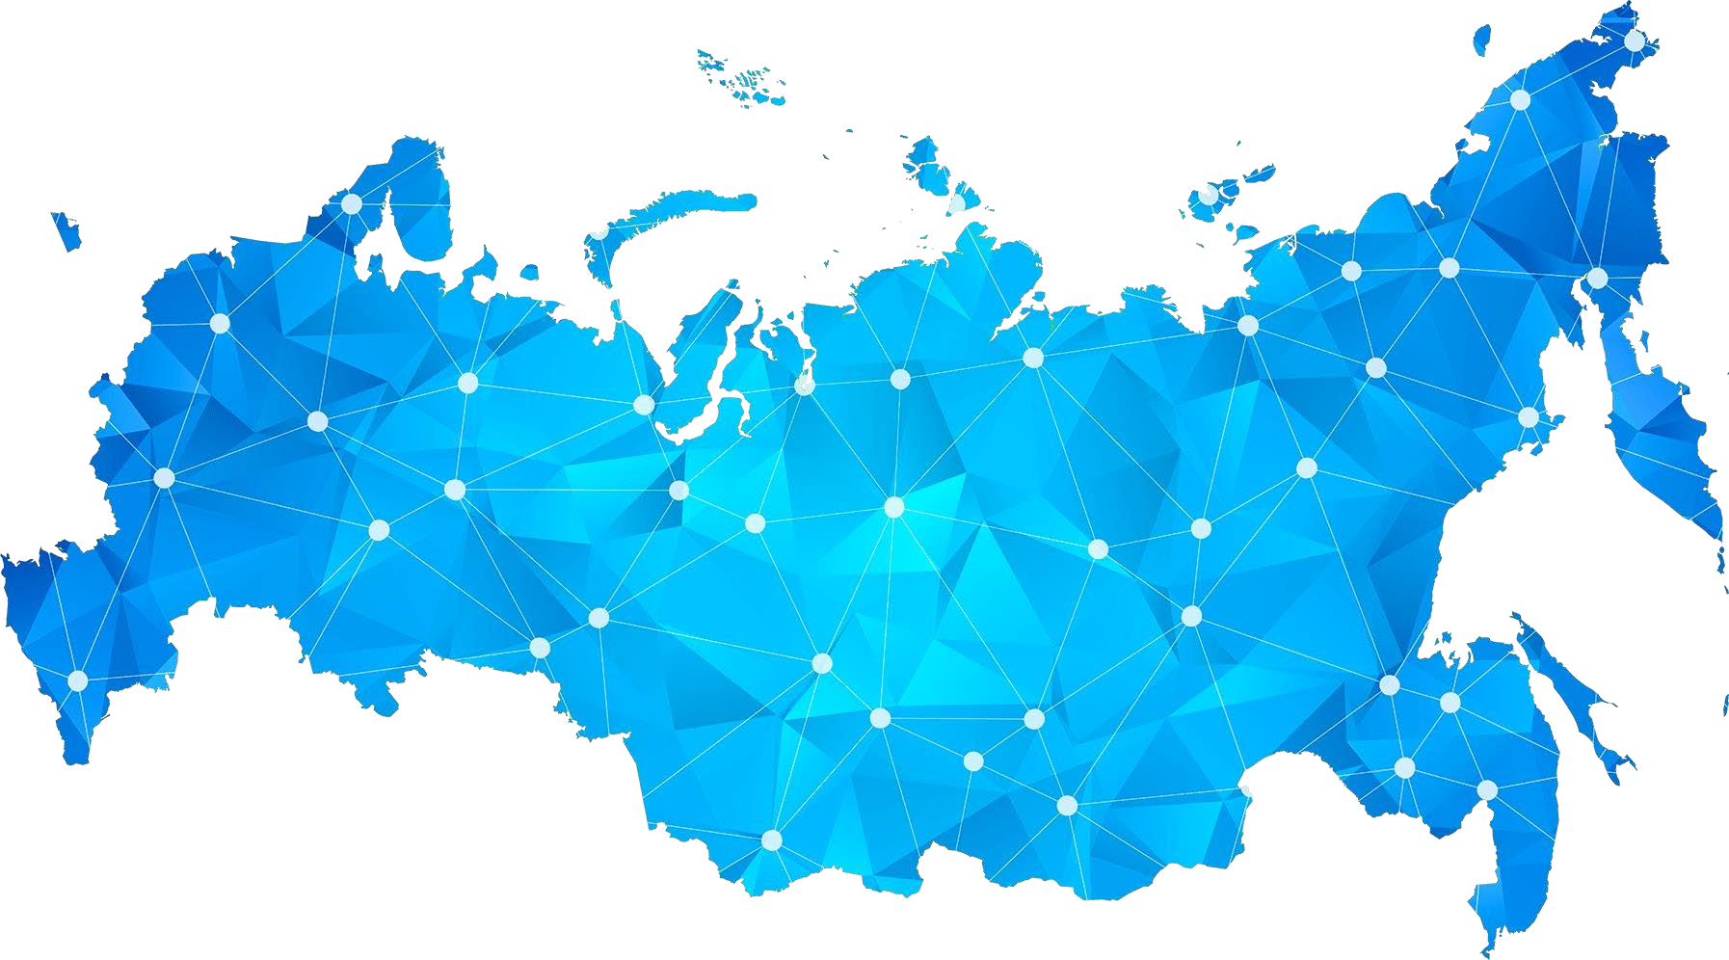
ЕДИНСТВО НАРОДОВ -
НЕСОКРУШИМАЯ КРЕПОСТЬ
30 сентября -
День воссоединения Донецкой Народной Республики, Луганской Народной Республики, Запорожской области и Херсонской области с Российской Федерацией
Составитель: Ануфриева А. В. , методист сектора МБР центральной библиотеки
МКУК Баганского района «ЦБС»

Slide 2
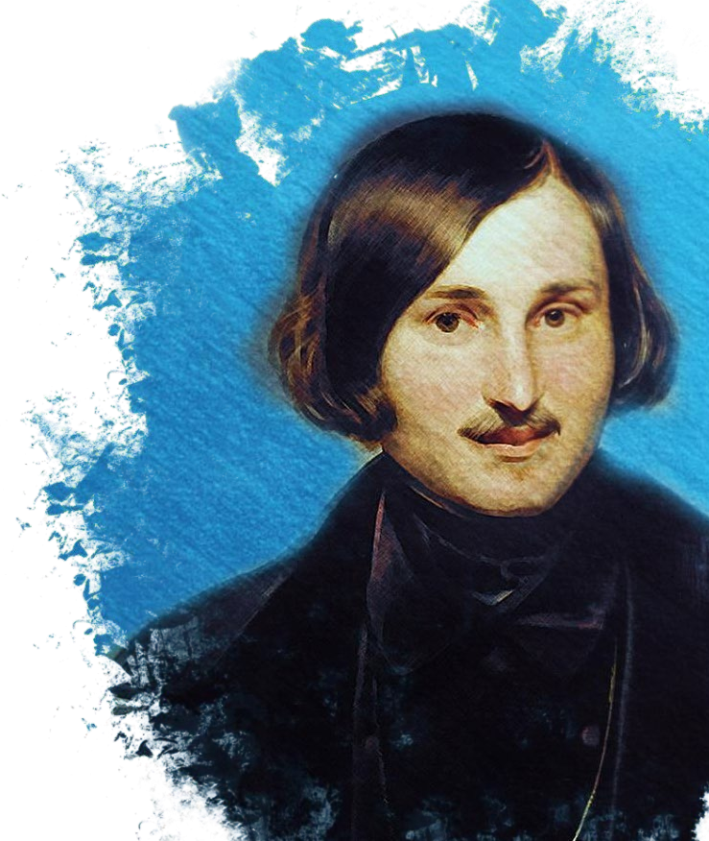
Писатель Николай Васильевич Гоголь признавался, что сам не знает, какая у него душа –
«хохлацкая или русская»
«
Знаю только то, что никак бы не дал преимущества ни малороссиянину перед русским, ни русскому перед малороссиянином. Обе природы слишком одарены Богом, и, как нарочно, каждая порознь заключает в себе то, чего нет в другой - явный знак, что они должны пополнить одна другую
»
Николай Васильевич Гоголь

Slide 3
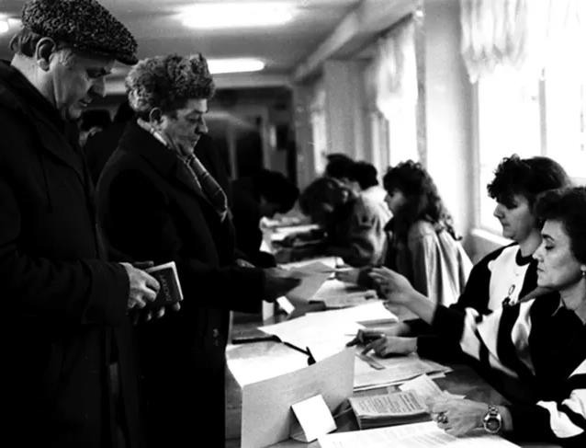
Независимая Украина
Референдум
на Украине, 1991 г.
24 августа 1991 года Верховный Совет Украинской ССР принял Акт провозглашения независимости и постановление
«О провозглашении независимости Украины».
Этими документами были провозглашены независимость Украины и создание самостоятельного украинского государства. Акт провозглашения
независимости был подтверждён на всеукраинском
референдуме 1 декабря 1991 года

Slide 4
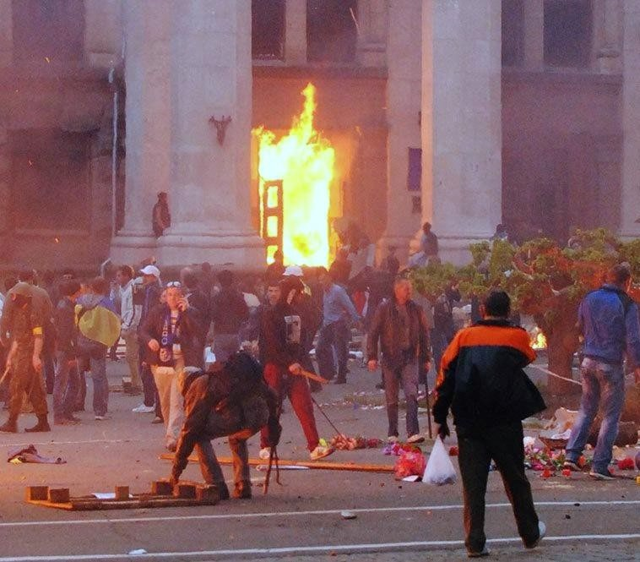
Государственный переворот на Украине, 2014 г.
Трагедия в Одессе 2 мая 2014 г.
В феврале 2014 г. на Украине произошел
государственный переворот.
Радикалы, при мощной поддержке Запада захватившие власть в 2014 г., организовали террор в отношении тех, кто выступал против антиконституционных действий.
Украинские города захлестнула волна погромов и насилия, серия громких и безнаказанных убийств. Страшная трагедия произошла в Одессе, где не менее 50 участников мирной акции протеста были зверски убиты, заживо сожжены в Доме профсоюзов.
Совершив государственный переворот, националисты и политические силы, которые их поддерживали, окончательно завели ситуацию в тупик.

Slide 5
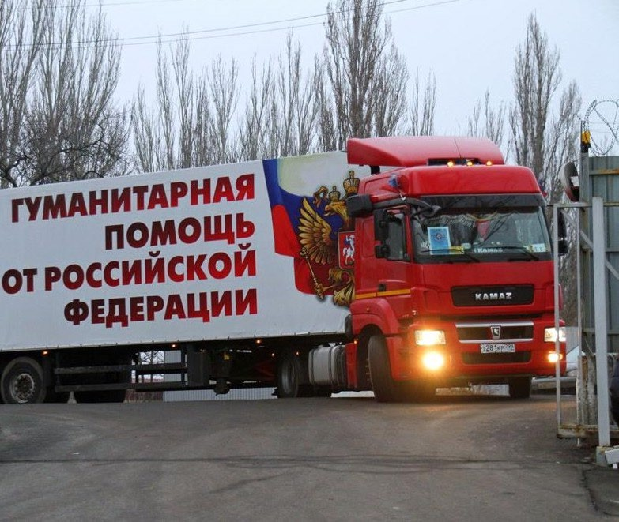
Республики ДНР и ЛНР
В 2014 г. после свержения законной власти на Украине на территориях Донецкой
и Луганской областей было провозглашено создание Донецкой и Луганской народных республик.
В мае 2014 г. в ЛНР и ДНР состоялись референдумы о самоопределении.
По результатам всенародного волеизъявления представители ЛНР и ДНР выразили желание республик войти в состав России. Украинские власти заявили о непризнании мнения жителей Донецка и Луганска и развязали против них «антитеррористическую операцию», а фактически – гражданскую войну.

Slide 6

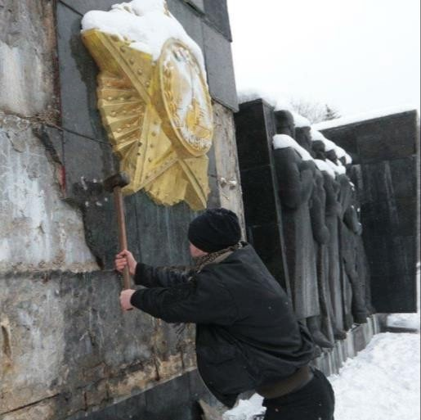
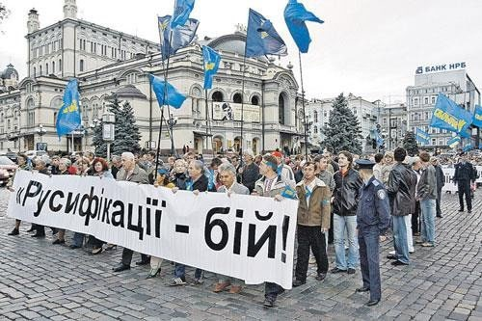
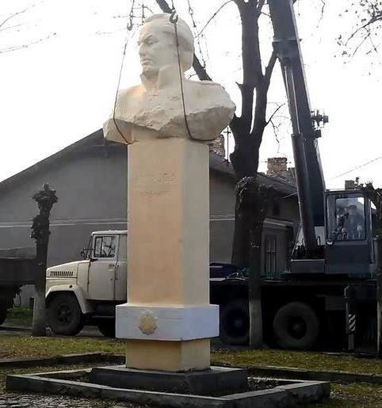
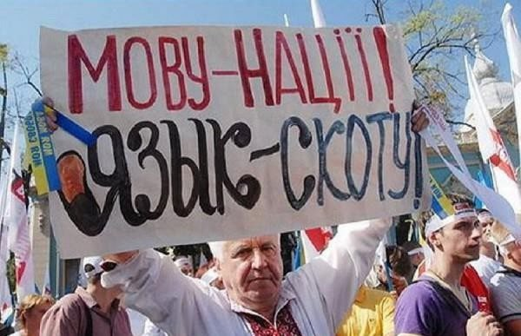
«Антироссийский путь» Украины
механическое копирование зарубежного опыта
русский язык на Украине объявлен вне закона
русские исключены из списка коренных народов
переписаны учебники
Россия объявлена врагом
русскоязычные телеканалы запрещены
уничтожаются памятники и другие символы, связывающие Украину с Россией
запрет георгиевских ленточек
репрессии против всех, кто выступал за независимость и нейтралитет Украины
строительство баз НАТО
борьба с Украинской православной церковью Московского патриархата
6

Slide 7
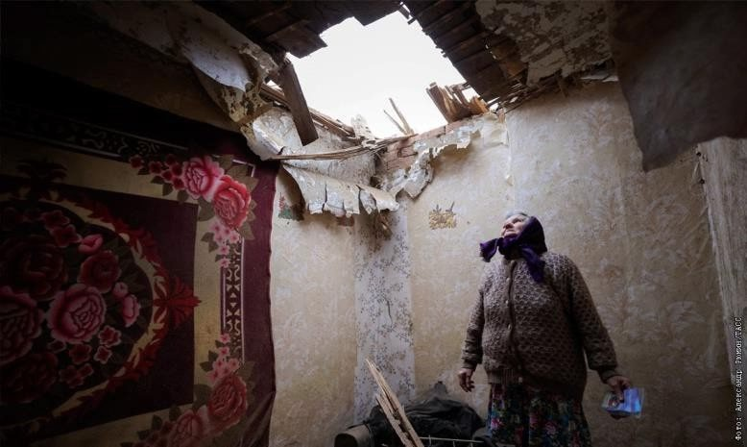
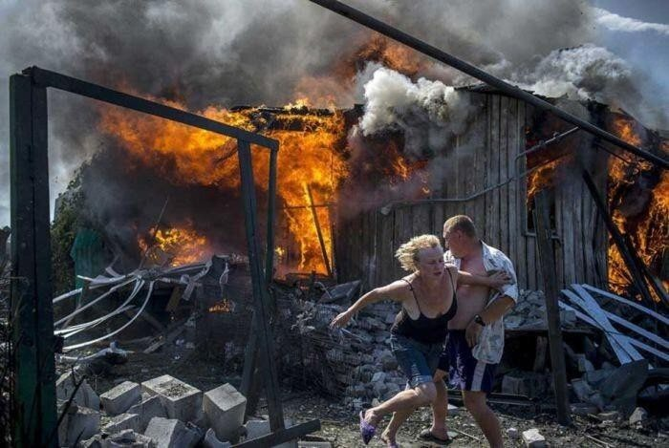
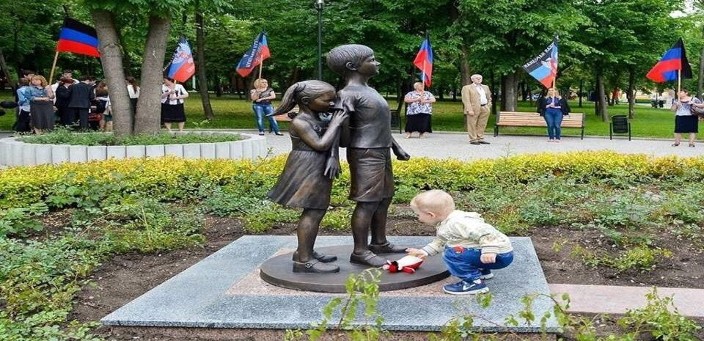
Последние 8 лет населенные пункты на территории ДНР и ЛНР подвергались обстрелам

Slide 8
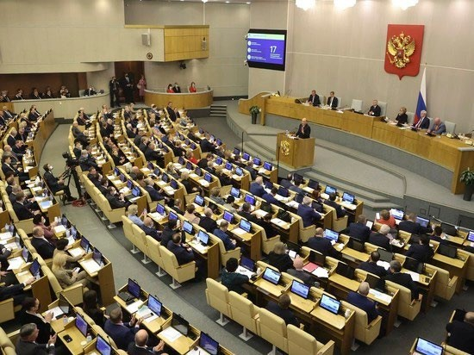
15 февраля 2022 г.
Государственная Дума обратилась к Президенту с просьбой признать независимость ЛНР и ДНР
15 февраля голосами в поддержала предложению
Государственная дума РФ
351 "за" и 16 "против"
постановление, по фракции КПРФ, об
обращении палаты
к президенту России
Владимиру Путину о признании Донецкой и
Луганской решение вызвало
народных республик. Данное
Государственной думы уже широкий резонанс на
международной арене и, в связи с этим, стоит оценить перспективы этого решения.

Slide 9
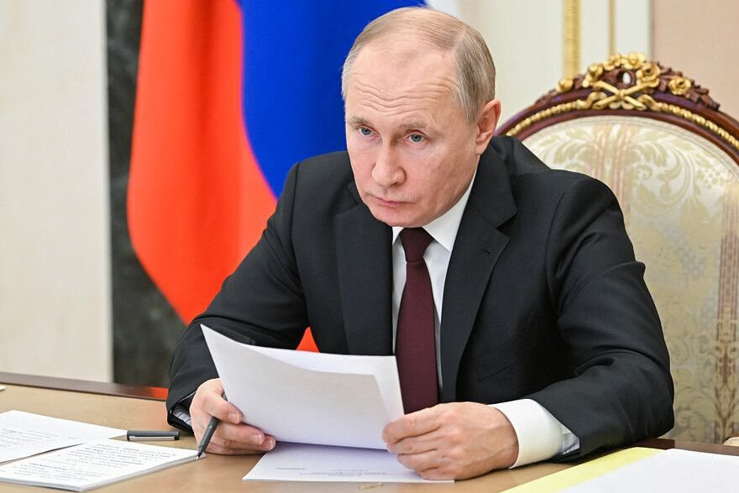
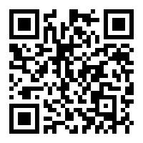
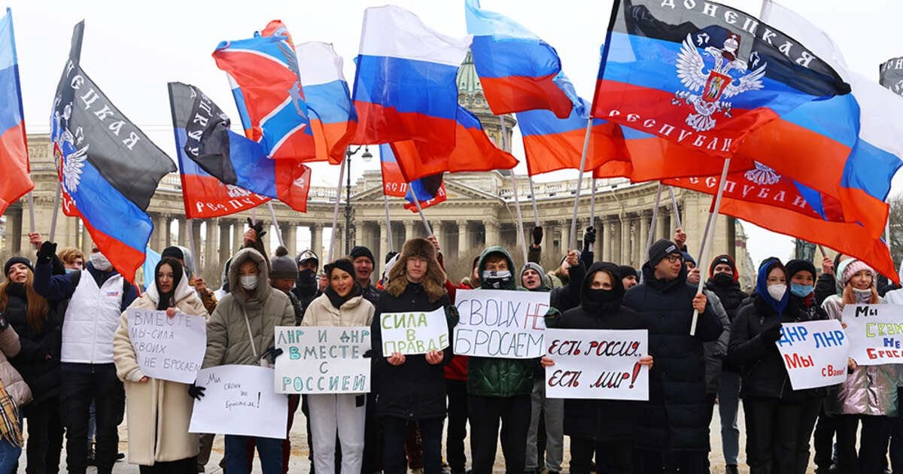
Президент России Владимир Путин согласился признать независимыми государствами Донецкую и Луганскую народные республики (ДНР и ЛНР)
По словам Путина, такое решение было принято в связи с тем, что Киев «пытается вновь организовать в Донбассе блицкриг, как это уже было в 2014 и 2015 годах». «Убийства мирных жителей, блокада, издевательства над людьми (...) не прекращаются. Как у нас говорят, конца и края этому не видно», — отметил глава
государства.
23

Slide 10
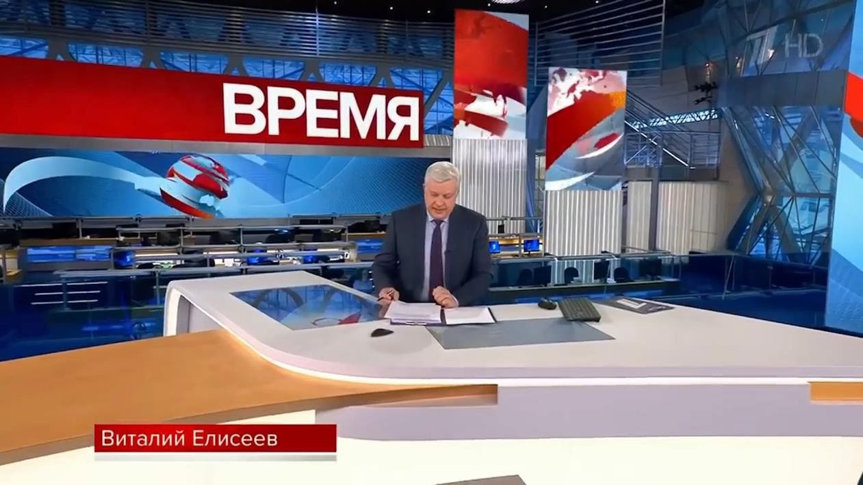
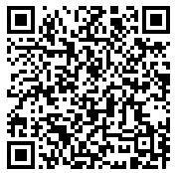
24 февраля 2022 г.
Президент России Владимир Путин выступил с обращением к россиянам в эфире телеканала "Россия-24"
Цель операции - защита людей, которые уже 8 лет подвергаются издевательствам
и геноциду со стороны киевского режима.
Глава государства подчеркнул, планы России не
что в
входит оккупация
Украины, РФ никому и ничего не собирается навязывать силой.

Slide 11
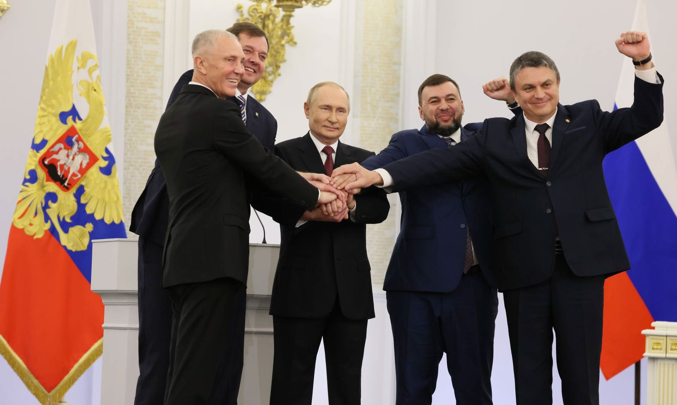
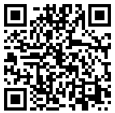
30 сентября 2022 г.
Состоялось подписание договоров о принятии ДНР, ЛНР, Запорожской и Херсонской областей в состав России.
«Если я считаю моей Родиной Россию, то это значит, что я по-
русски люблю, созерцаю и думаю, по-русски пою
и говорю; что я верю в духовные силы русского народа. Его дух – мой дух; его судьба – моя судьба; его страдания – моё горе; его расцвет – моя радость»
В Георгиевском зале Кремля состоялась церемония
подписания Донецкой Народной
договоров Народной Республики,
о принятии в Россию
Республики, Запорожской
Луганской области
и Херсонской области и образовании новых субъектов Российской Федерации.
И. А. Ильин

Slide 12
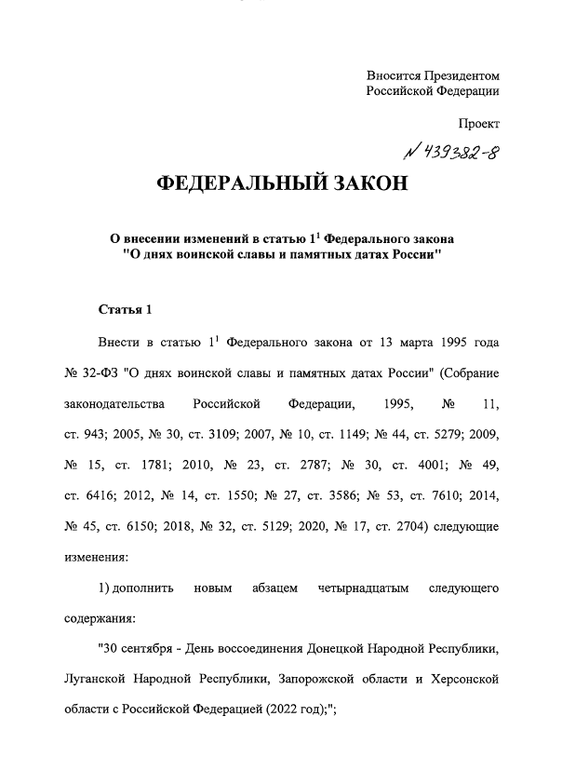
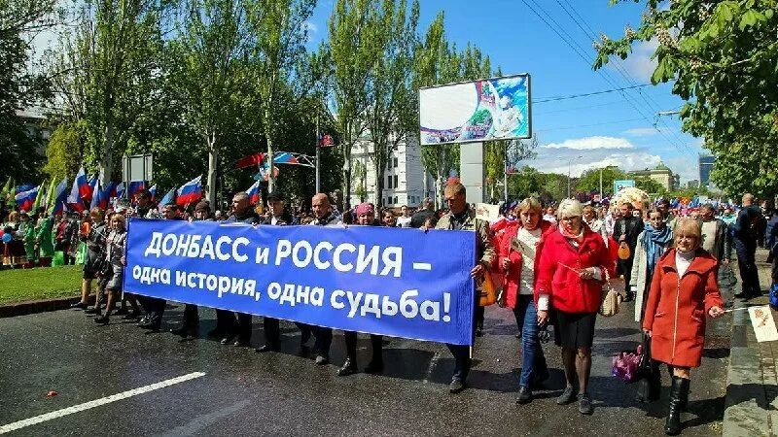
Государственная Дума на пленарном заседании 19 сентября 2023 г. приняла закон об установлении новой памятной даты
Государственная Дума приняла закон об установлении новой памятной даты — 30 сентября в стране будет отмечаться День воссоединения Донецкой Народной Республики, Луганской Народной Республики,
Запорожской области и Херсонской области с Российской Федерацией.
23

Slide 13
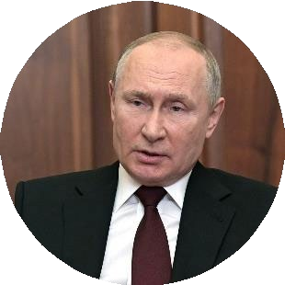
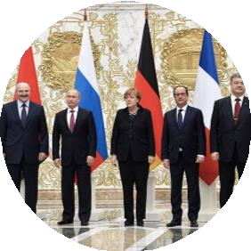
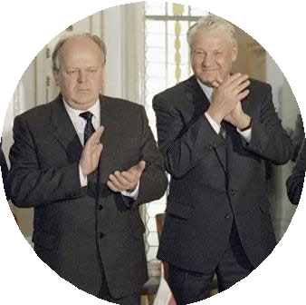
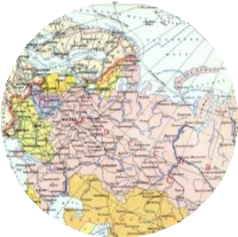
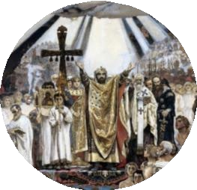
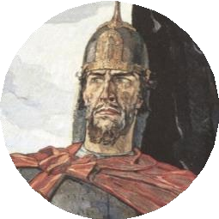
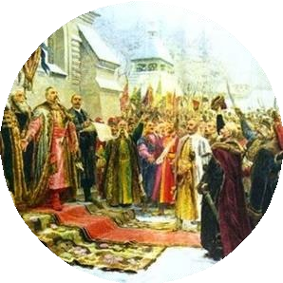
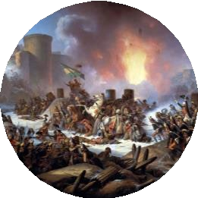
Краткая историческа я справка
Хронология
Признание ДНР и ЛНР (2022 г.)
Минские соглашения (2014-2015 гг.)
Беловежское соглашение (1991 год)
Украина в составе СССР
(1922-1991 гг.)
5
8
7
6
1
2
3
4
Крещение Руси (988 год)
Деятельность Александра Невского (1221-1263 гг.)
Переяславская Рада (1654 год)
Штурм Очакова
(6 декабря 1788 года)

